Slide 1

牛顿插值法 Newton’s Interpolation
Huazhong University of
Science and Technology
人工智能与自动化学院
刘雪明
xm_liu@hust.edu.cn
<<计算方法>>课程

Slide 2
拉格朗日插值法的不足与改进
Lagrange 插值虽然易算，但若要增加一个节点时，全部基函数 l_{i}(x) 都需重新算过。

Slide 3
拉格朗日插值法的不足与改进
Lagrange 插值虽然易算，但若要增加一个节点时，全部基函数 l_{i}(x) 都需重新算过。
?
?
?
将 L_{n}(x) 改写成
?
的形式，希望每加一个节点时，
只附加一项上去即可。

Slide 4

差商
定义.
1阶差商 /* the 1st divided difference of f w.r.t. x_{i} and x_{j} */
2阶差商
(k+1)
阶
差
商
f
[
x
,
x
,
...
,
x
]
−
f
[
x
,
...
,
x
,
x
]
f
[
x
,
...
,
x
]
=
0
1
k
1
k
k
+
1
0
k
+
1
x
−
x
0
k
+
1
f
[
x
,
...
,
x
,
x
]
−
f
[
x
,
...
,
x
,
x
]
=
0
k
−
1
k
0
k
−
1
k
+
1
x
−
x
k
k
+
1

Slide 5
差商的计算方法(表格法):
差商表
规定函数值为零阶差商

Slide 6
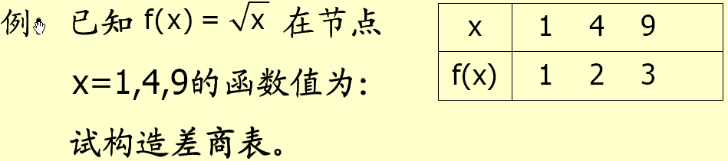
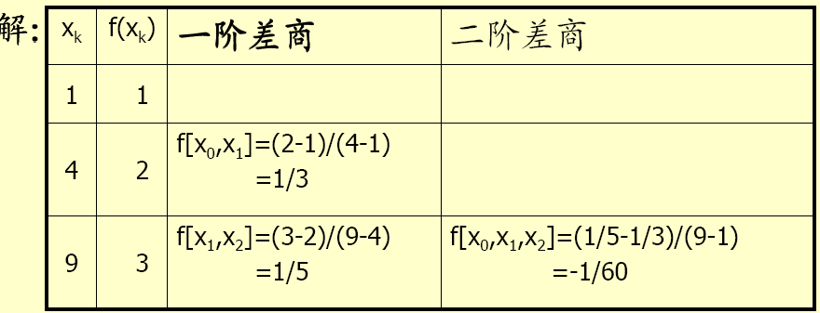

Slide 7
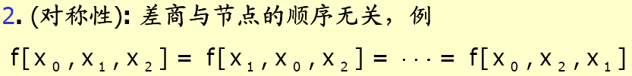
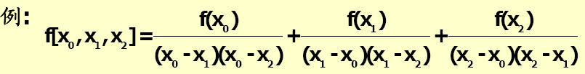

差商具有如下性质:
Warning: my head is exploding…
What is the point of this formula?
差商的值与 x_{i} 的顺序无关！

Slide 8
牛顿插值
1
2
… … … …
n−1
N_{n}(x)
a_{i} =
f [ x₀, …, x_{i} ]
R_{n}(x)

Slide 10
§2 Newton’s Interpolation
注： 由唯一性可知 N_{n}(x) ≡ L_{n}(x)， 只是算法不同，故其余项也相同，即
☞ 实际计算过程为
f (x₀)
f (x₁)
f (x₂)
…
f (x_{n−1})
f (x_{n})
f [x₀, x₁]
f [x₁, x₂]
… …
… …
f [x_{n−1}, x_{n}]
f [x₀, x₁ , x₂]
… …
… …
f [x_{n−2}, x_{n−1}, x_{n}]
f [x₀, …, x_{n}]
f (x_{n+1}) f [x_{n}, x_{n+1}] f [x_{n−1}, x_{n}, x_{n+1}] f [x₁, …, x_{n+1}] f [x₀, …, x_{n+1}]

Slide 11
例： 已知x=1,4,9的平方根为1,2,3，利用牛顿基本差商
公式求 的近似值。
解：
从而得二阶牛顿基本差商公式为
因此计算得 的近似值为

Slide 12
➢ 等距节点公式 /* Formulae with Equal Spacing */
当节点等距分布时:
向前差分
/* forward difference */
Δ
f
=
f
−
f
i
i
+
1
i
Δ
k
f
=
Δ
k
−
1
(
Δ
f
)
=
Δ
k
−
1
f
−
Δ
k
−
1
f
i
i
i
+
1
i
向后差分
/* backward difference */
∇
f
=
f
−
f
i
i
i−1
∇
k
f
=
∇
k
−
1
f
−
∇
k
−
1
f
i
i
i
−
1
中心差分
/* centered difference */
其中

Slide 13
差分表

Slide 14
在节点等距的前提下,差商与差分有如下关系
依此类推

Slide 15

§2 Newton’s Interpolation
牛顿公式
 牛顿前差公式 /* Newton’s forward-difference formula */
设
，则
n
t
N
(
x
)
=
N
(
x
+
=
Σ
Δ
k
t
h
)
f
(
x
)
n
n
0
k
0
=
k
0
 牛顿后差公式 /* Newton’s backward-difference formula */
将节点顺序倒置：
−
n
t
设
，则
=
+
=
Σ
−
k
∇
k
N
(
x
)
N
(
x
t
h
)
(
1
)
f
(
x
)
n
n
n
k
n
=
k
0
注：一般当 x 靠近 x₀ 时用前插，靠近 x_{n} 时用后插，故两种公式亦称为表初公式和表末公式。

Slide 16
牛顿插值的不足
Newton插值法的优点是计算较简单,尤其是增加节点时,计算只要增加一项
但是Newton插值和Lagrange插值都只能保证穿过给定的函数值，不能拟合函数导数给定的情况

